Slide 1
개인과제
이진석

Slide 2
체크포인트
Saga
CQRS
Correlation
Req/Resp
Gateway
Deploy/ Pipeline
Circuit Breaker
Autoscale (HPA)
Zero-downtime deploy (Readiness Probe)
Config Map/ Persistence Volume
Polyglot
Self-healing (Liveness Probe)

Slide 3
서비스 시나리오
기능적 요구사항
. 고객 주문시 폰 결제 금액에 따라 Gift 포인트를 제공 한다.
. 고객 주문 취소시 Gift 포인트를 초기화 한다.
비기능적 요구사항
1. 트랜잭션
. 주문의 취소되어 결재취소시 Gift 포인트가 반드시 초기화 되어야 한다. (Sync)
2. 장애격리
. Gift 서비스가 장애가 생기더라도 주문은 정상으로 이루어 져야 한다.
(Async (event-driven), Eventual Consistency)
. Gift 서비스가 과중이 되면 요청을 잠시 동안 받지 않고 잠시후에 하도록 유도한다.
(Circuit breaker, fallback)
3. 성능
. 고객이 Gift 포인트 상태를 확인할 수 있어야 한다 (CQRS)

Slide 4
분석설계
AS-IS조직 AS-IS 조직 (Horizontally-Aligned)
TO-BE 조직 (Vertically-Aligned)
24시간 주문/결제
입점상인의 편익대변
포인트 관리 편의
서비스 이익률, 신규고객창출, 상점 친화 이미지 ….
Business
CEO
예쁘고 편리한 UI
PO
UI Developer
안정된 서버 시스템
UI Developer
Backend Developer
CEO
Backend Developer
안정된 데이터베이스 시스템
DBA
CTO
DBA

Slide 5
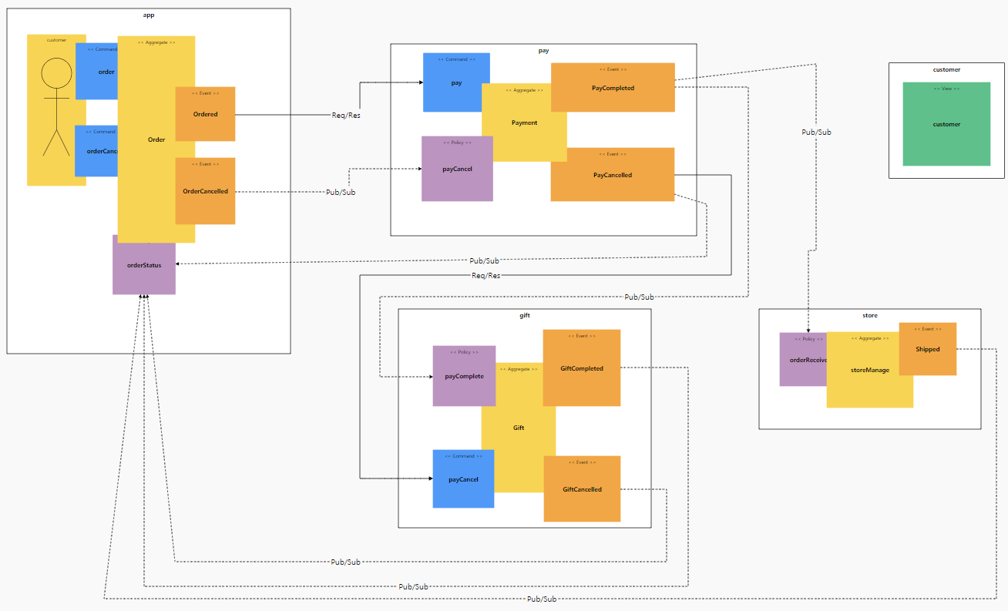
Event Storming 결과 1/2

Slide 6
Event Storming 결과 2/2
④
①
②
③

Slide 7
헥사고날 아키텍처 다이어그램 도출
분산 이벤트 스트림 (Kafka)
app
pay
store
customer
Kafka Listener
Kafka Listener
Kafka Listener
app
pay
store
Kafka Listener
customer
REST Adaptor
Kafka publiser
Kafka publiser
Kafka publiser
REST Invoker
REST Adaptor
REST Invoker
JPA
JPA
JPA
JPA
H2
H2
HSql
H2
pay
Kafka Listener
gift
Kafka publiser
REST Adaptor
JPA
HSql

Slide 8
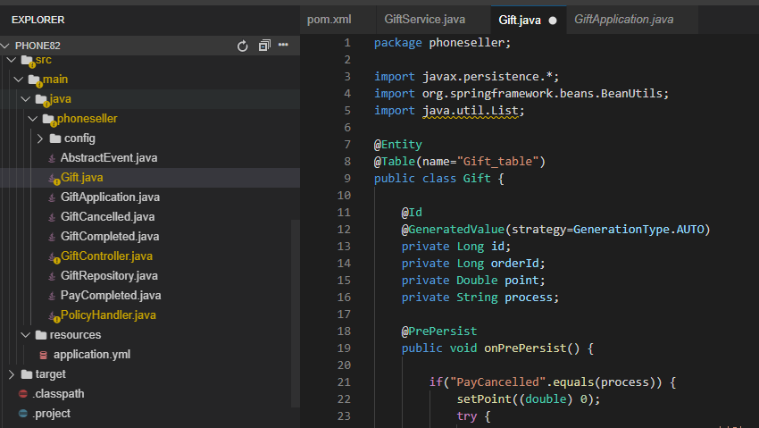
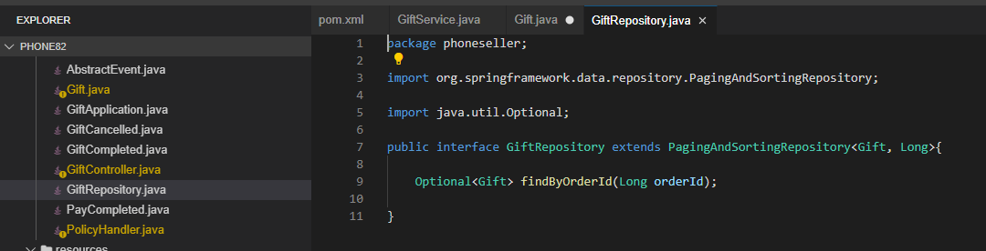
DDD 적용
서비스내에 도출된 핵심 Aggregate Root 객체를
Entity 로 선언하였다
Entity Pattern 과 Repository Pattern 을 적용하여 JPA 를 통하여 다양한 데이터소스 유형 (RDB or NoSQL) 별도의 처리가 없도록 데이터 접근 어댑터를 자동 생성하기 위하여 Spring Data REST 의 RestRepository 를 적용하였다

Slide 9
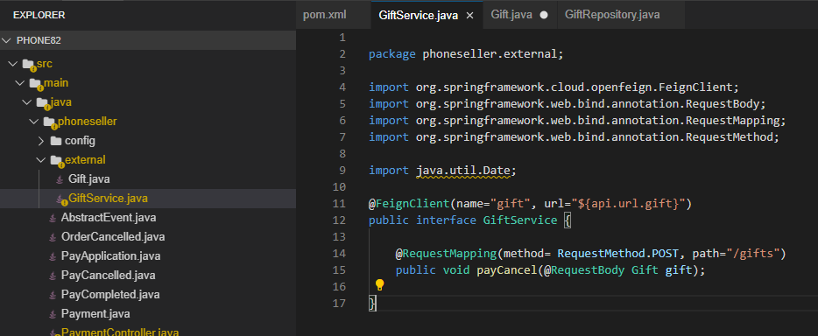
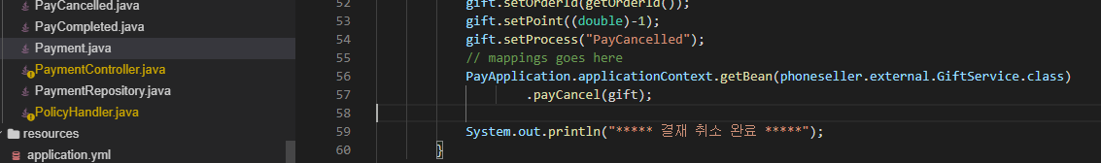
동기식 호출 과 Fallback 처리 1/2
Gift 취소서비스를 호출시 동기식 일관성을 유지하는 트랜잭션으로 처리하기 위해 FeignClient 를 이용하여 Service 대행 인터페이스 (Proxy) 를 구현
결재 취소 후 포인트 초기화되도록 처리

Slide 10
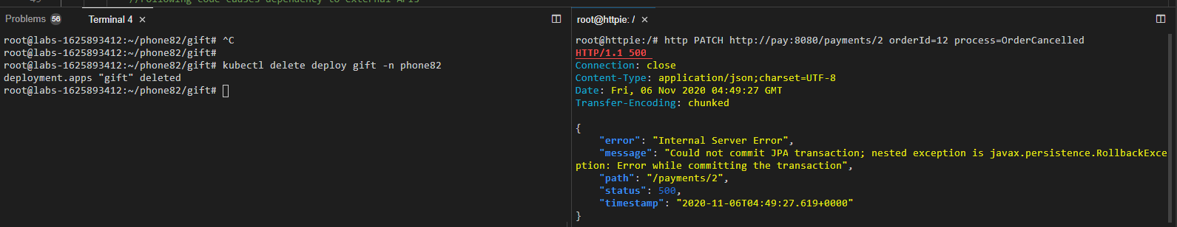
동기식 호출 과 Fallback 처리 2/2
Gift 서비스를 내려놓은 상태에서 결재 취소시

Slide 11
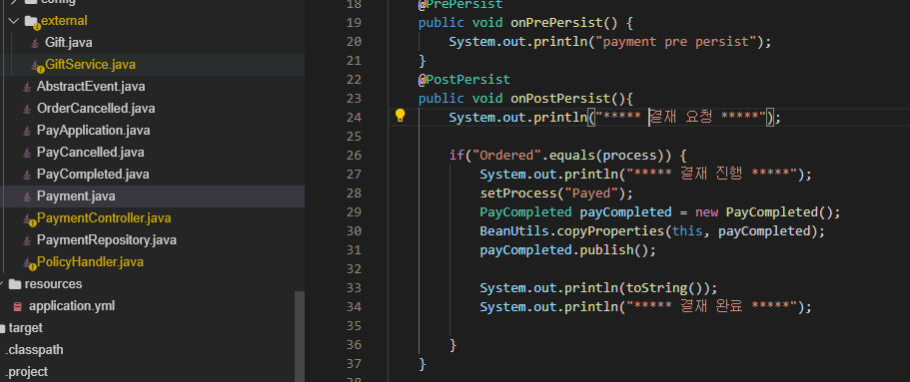
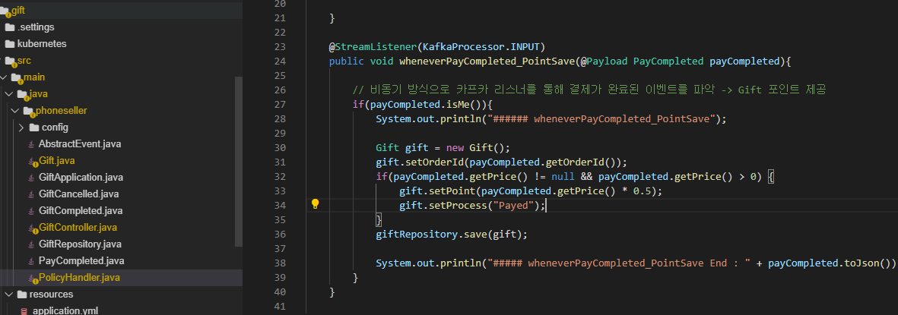
비동기식 호출 1/2
결제가 이루어진 후에 Gift 포인트 비 동기식으로 처리하여 Gift 시스템의 처리를 위하여 주문이 블로킹 되지 않아도록 처리한다.
Gift 서비스에서는 결제승인 이벤트에 대해서 이를 수신하여 자신의 정책을 처리하도록 PolicyHandler 를 구현한다:

Slide 12
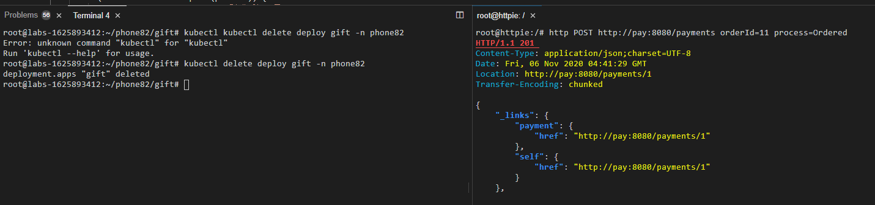
비동기식 호출 2/2
Gift를 내린 상태에서 비동기 호출 시 성공 여부 확인

Slide 13
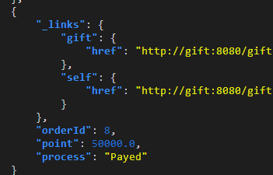
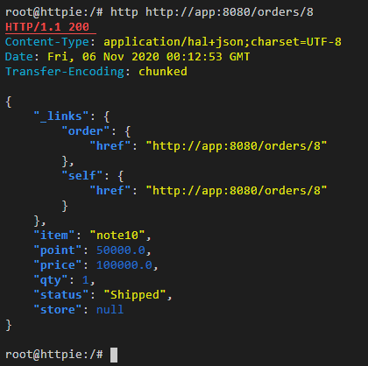
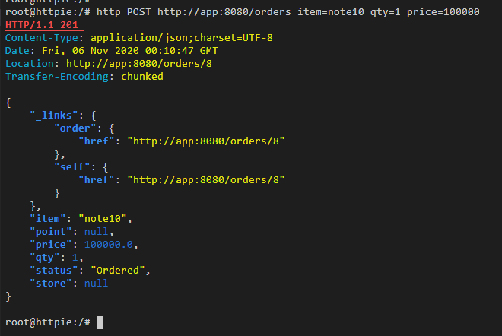
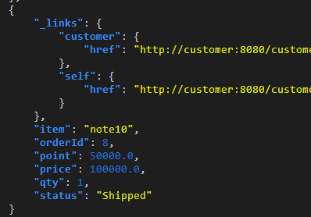
기능 점검 1/2
1-3 Gift 확인하기
1-1. 주문하기
http POST http://app:8080/orders
item=note10 qty=1 price=100000
1-2 Order 확인하기
1-4 Customer 확인하기 (CQRS)

Slide 14
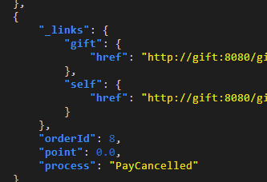
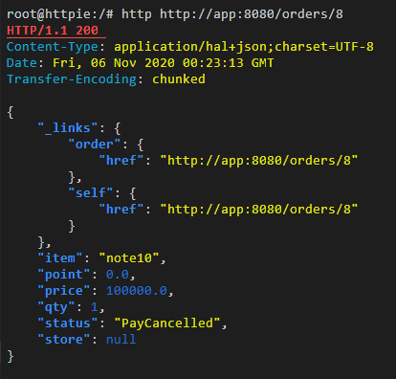
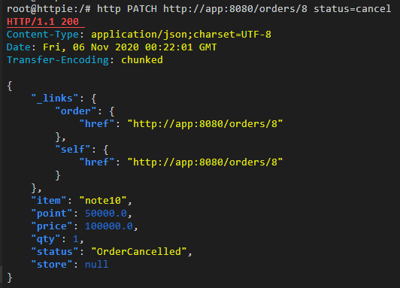
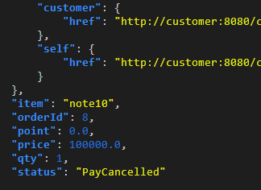
기능 점검 2/2
2-3 Gift 확인하기
2-1. 주문 취소
http PATCH http://app:8080/orders/8
status=cancel
2-2. Order 확인
2-4 Customer 확인하기 (CQRS)

Slide 15
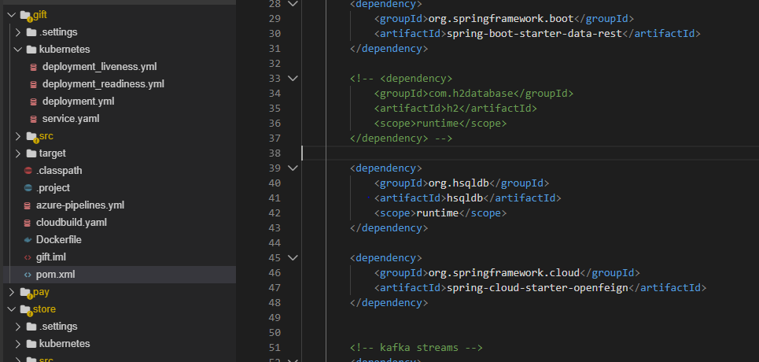
Polyglot
Gift 서비스 pom.xml에서 H2 DB -> Hsql DB로 변경

Slide 16
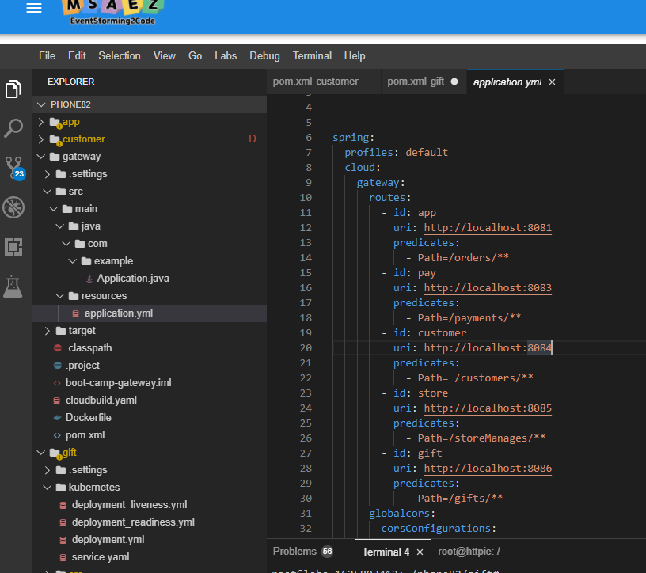
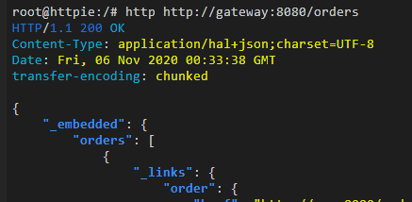
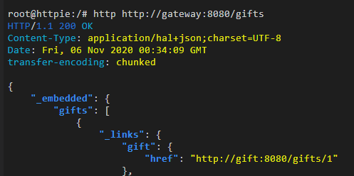
Gateway
설정 : application.yml
확인

Slide 17
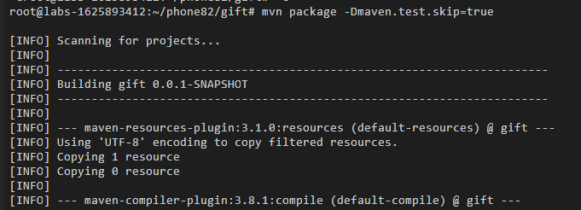
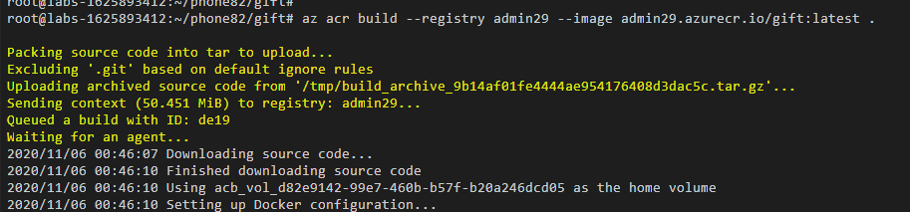
Deploy 1/3
cd gift
mvn package -Dmaven.test.skip=true
az acr build --registry admin29 --image admin29.azurecr.io/gift:latest .

Slide 18
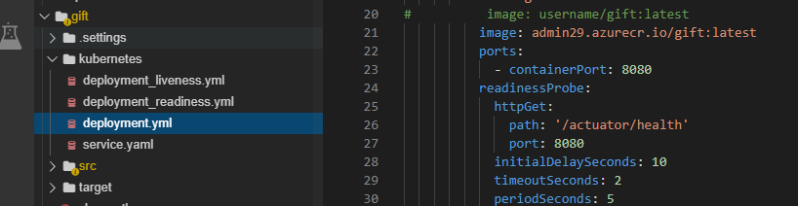
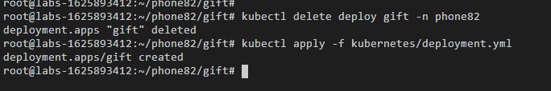
Deploy 2/3
Deployment.yml 설정
kubectl apply -f kubernetes/deployment.yml
(or kubectl create deploy customer --image=admin29.azurecr.io/gift:latest -n phone82)

Slide 19
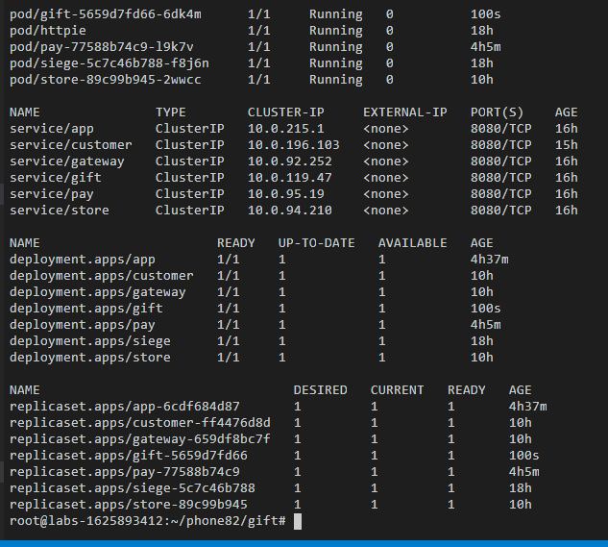
Deploy 3/3

Slide 20
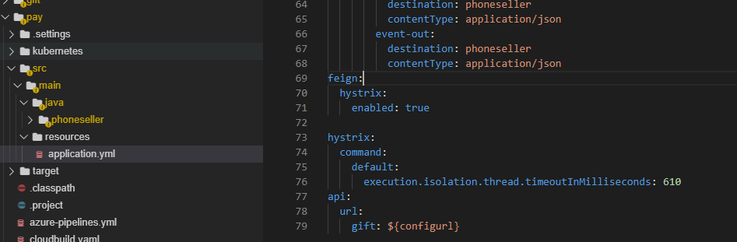
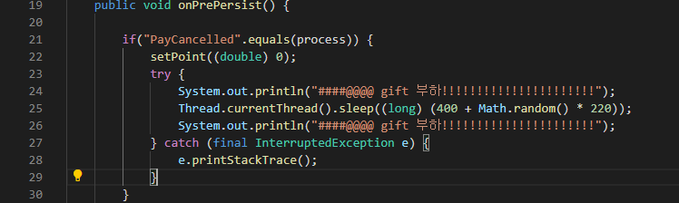
Circuit Breaker 1
서킷 브레이킹 프레임워크의 선택: Spring FeignClient + Hystrix 옵션을 사용하여 구현함

Slide 21
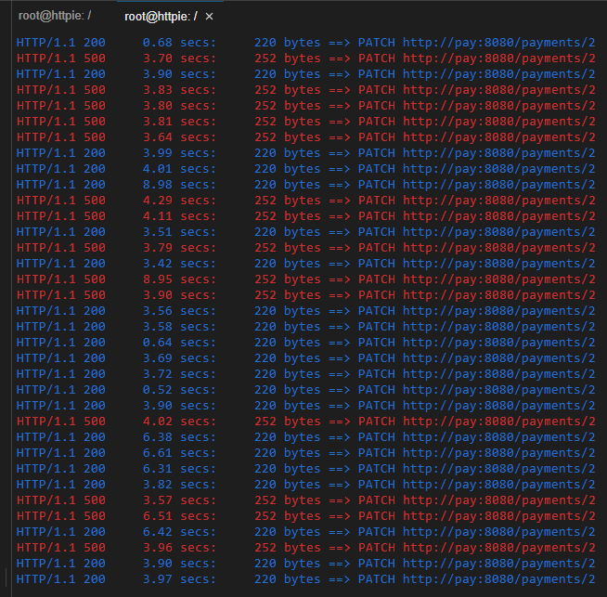
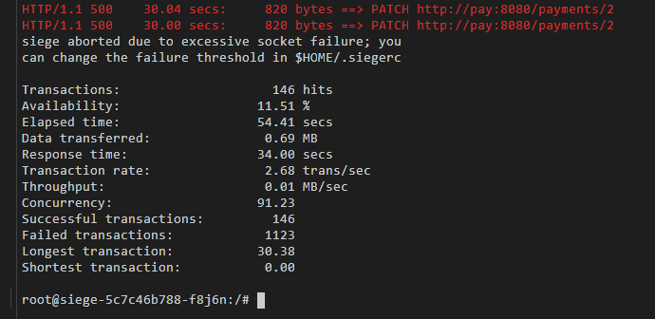
Circuit Breaker 2

Slide 22
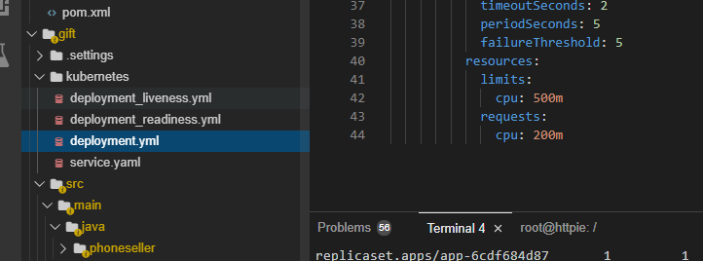
Autoscale (HPA) 1/2
Deployment.yml 설정
(siege 접속)
kubectl exec -it pod/siege-5c7c46b788-f8j6n -c siege -n phone82 -- /bin/bash
(부하발생)
siege -c10 -t120S -r10 -v --content-type "application/json" 'http://gift:8080/gifts‘
(모니터링)
kubectl get deploy gift -w -n phone82

Slide 23
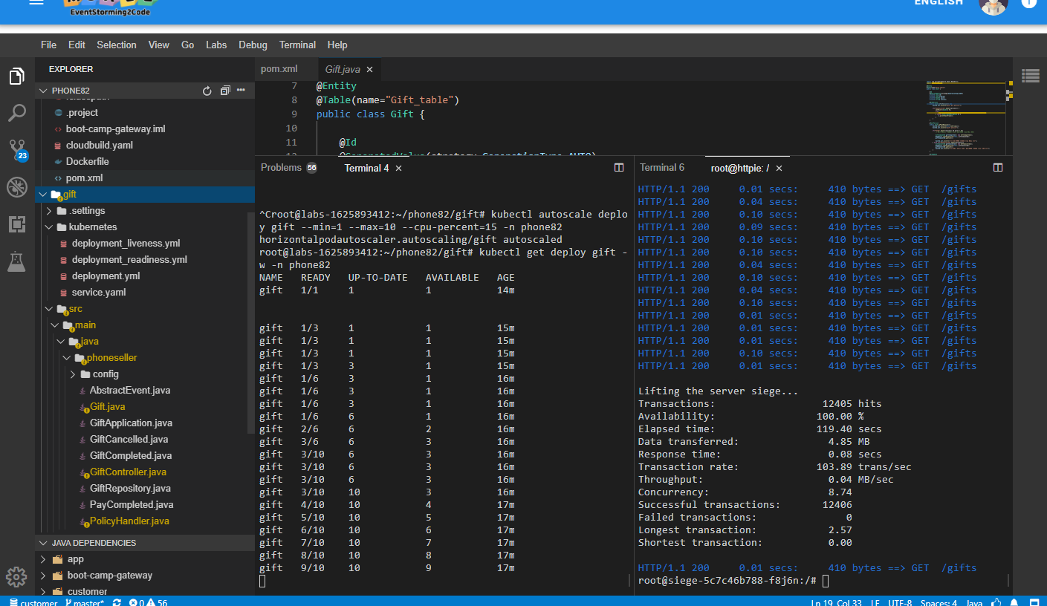
Autoscale (HPA) 2/2

Slide 24
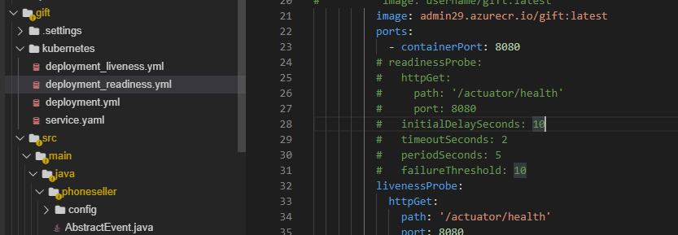
Zero-downtime deploy (Readiness Probe) 1/2
Rediness 설정

Slide 25
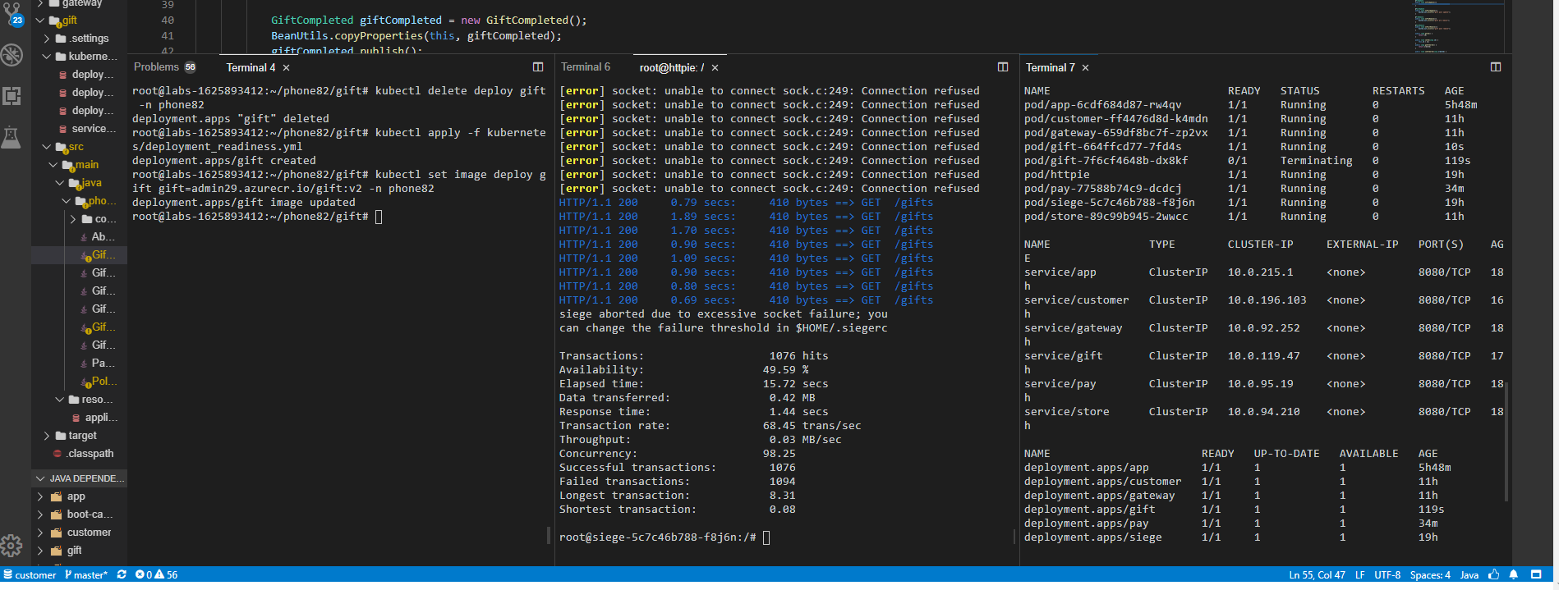
Zero-downtime deploy (Readiness Probe) 2/3

Slide 26
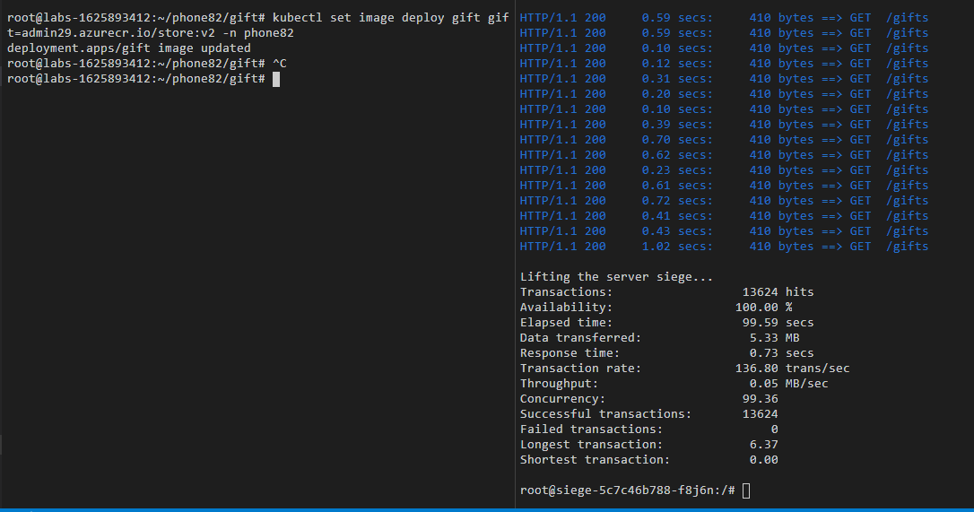
Zero-downtime deploy (Readiness Probe) 3/3
Rediness가 적용된 경우

Slide 27
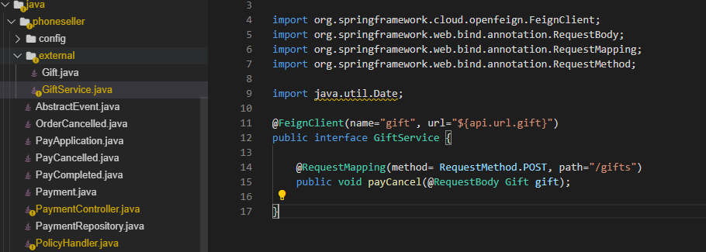
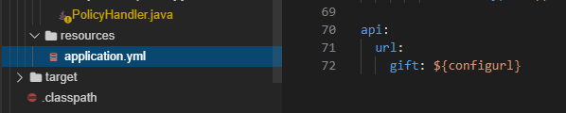
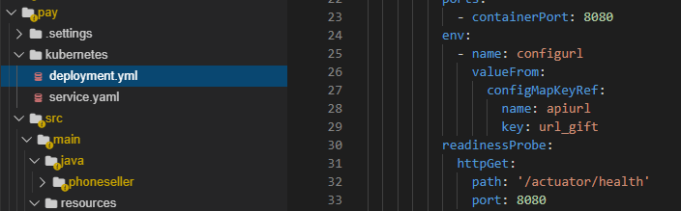
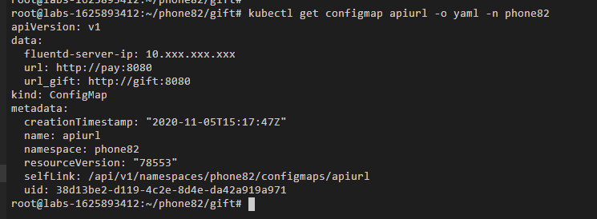
Config Map 1/2
configmap 설정
``

Slide 28

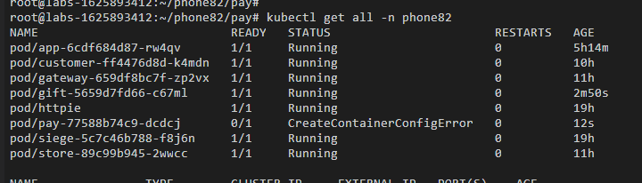
Config Map 2/2
Cofigmap 삭제
Cofigmap 삭제 후 서비스 재시작시
(Configmap 만들기)
kubectl create configmap apiurl --from-literal=url=http://pay:8080 --from-literal=url_gift=http://gift:8080 --from-literal=fluentd-server-ip=10.xxx.xxx.xxx -n phone82

Slide 29
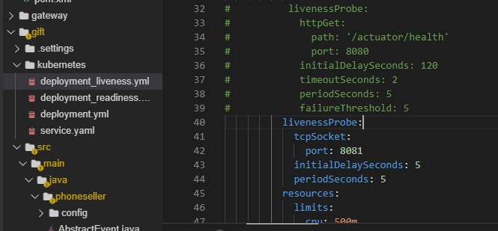
Self-healing (Liveness Probe) 1/2

Slide 30
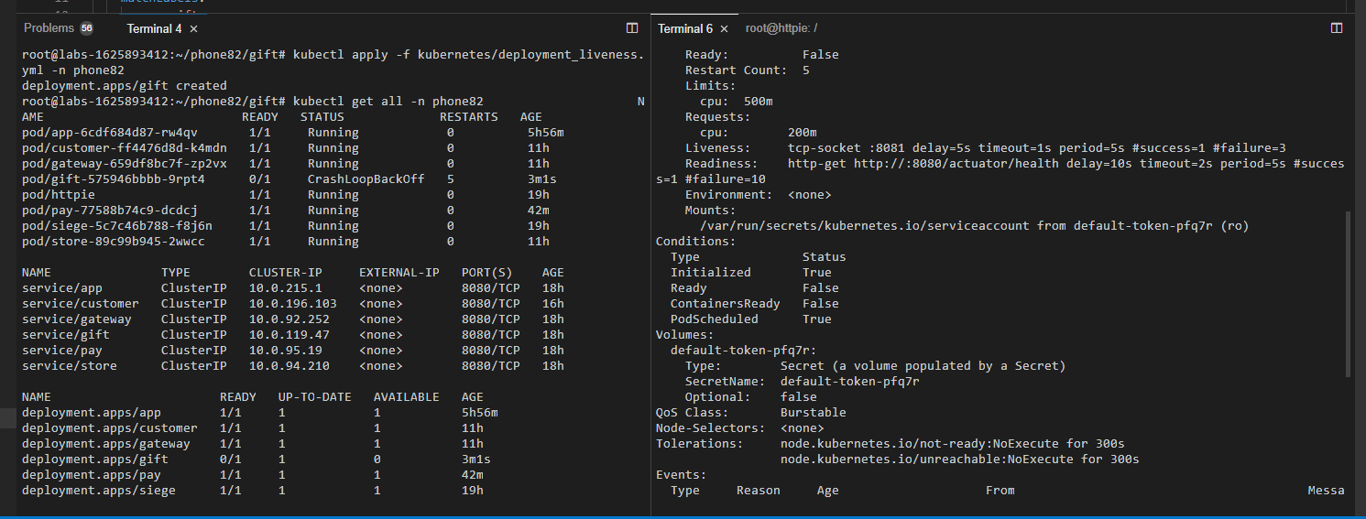
Self-healing (Liveness Probe) 2/2

Slide 31
End~~~~
(수고하셨습니다…!!)

